Slide 1
پویش هفته ملی سرطان
سرطان قابل پیشگیری و درمان است با خود مراقبتی و امید
دکتر آزیتا کریمی
معاونت بهداشت د ع پ تهران
گروه بیماریهای غیر واگیر
7 بهمن1399
آموزش مجازی

Slide 2
وقتی بیمار شدن گران تمام می شود...
«از 380 هزار مرگ در سال 1390 بالغ بر 30 هزار مرگ مربوط به سرطان ها بوده و متاسفانه بیشترین تعداد مرگ ها به گروه سنی 15 تا 49 سال تعلق داشته است
«سالانه 2 هزار میلیارد تومان هزینه درمان بیماران مبتلا به سرطان می شود که با جمع هزینه های غیرمستقیم درمان سرطان ها (بالغ بر 6 هزار میلیارد تومان)،رقمی حدود 8 هزار میلیارد تومان هزینه سرطان ها می شود. » و این در حالی است که 40 درصداز سرطان ها قابل پیشگیری هستند

Slide 3
در میان تمام بیماری های مادرزادی، عفونی، عصبی، روماتولوژیک و هر بیماری
پرخرجی که در ذهن داشته باشید، بدو ن شک «سرطان »ها را باید از نام آشناترین و پرخرجترین بیماریهایی دانست که در کشور ما روندی رو به رشد دارند؛ با بیش از 70 هزار مورد جدید ابتلا در هر سال و مرگ سالانه 30 هزار نفر.
افزایش تعداد سالمندان که نتیجه تغییر هرم جمعیتی کشور است، رواج زندگی کم تحرک و ماشینی که به طور معمول با تغذیه ناسالم و اضافه وزن همراه است، افزایش استرس و آلودگی هوا و عواملی از این قبیل را باید مهمترین عوامل زمینه ساز ابتلا به سرطان در ایران دانست.

Slide 4
(میزان بقای 5 ساله)
ایران | ایالات متحده آمریکا | نوع سرطان
71 درصد | 89 درصد | پستان
41 درصد | 65 درصد | روده بزرگ
چگونه باید نتایج را بهبود بخشیم؟
تشخیص زودهنگام سرطان
بهبود دسترسی
ایجاد تعادل در مراقبت های گوناگون سرطان
ارتقای کیفیت و استانداردسازی خدمات

Slide 5
آزمایشهایی که میتوانند به تشخیص زودرس سرطان منجر شوند، عبارتند از:
انجام سالیانه آزمایش خون مخفی در مدفوع، از 50 سالگی به بعد.
بررسی آندوسکوپیک انتهای روده بزرگ، از 50 سالگی به بعد، هر 5 سال یک بار.
انجام سالیانه ماموگرافی در زنان، از 40 سالگی به بعد.
انجام سالیانه ماموگرافی در زنانی که سابقه خانوادگی سرطان پستان دارند، از 25
سالگی به بعد.
انجام ماهانه معاینه پستانها توسط خود خانم ها، از 20 سالگی به بعد.
انجام معاینه پستان ها توسط پزشک، از 20 سالگی به بعد، هر 3 سال یک بار.
در کنار غربالگری و تشخیص زودرس سرطان، امر مهم دیگری که باید بسیار جدی گرفته شود، پرداختن به برنامه های آموزشی فراگیر پیشگیری از ابتلا، معرفی عوامل خطرساز و ترویج سبک زندگی سالم است

Slide 6
کلیدواژ ه های اطلا ع رسانی موثر در این حوزه را میتوان به این شکل خلاصه کرد:
پرهیز از سیگار و الکل
کنترل وزن
ورزش منظم
استفاده از ضدآفتاب
کاهش زمین ههای استرس
پرهیز از رفتارهای پرخطر جنسی
افزایش مصرف میو هها و سبزی های تازه
کاهش مصرف غذاهای چرب و شور
مصرف گوشت سفید به جای گوشت قرمز
مصرف لبنیات ک‌م چرب به جای انواع پرچرب
کنترل عفونتها

Slide 7
واکسیناسیون یکی از را ههای موثر در پیشگیری از ابتلا به برخی عفونت هاست نظیر گارداسیل در پیشگیری از سرطان سرویکس، هپاتیت B در پیشگیری از کنسر کبد و ....
برخی عفونتها واکسنی ندارند و بهترین راهکار، توجه به علایم اولیه آنها و درمان
در همان مراحل نخستین است؛
عفونتهای زنانه: عفونت های دستگاه تناسلی زنان باید خیلی سریع درمان شود تا زمینه ابتلا به سرطا نهای تناسلی فراهم نشود.
عفونت های حفره دهان: این عفونت ها نیز می توانند به تدریج زمینه را برای ایجاد سرطان های حفره دهان فراهم ک‏نند
عفونتهای گوارشی: میکروب هلیکوباکتر میتواند زمینه ساز ابتلا به لنفوم شود.
عفونتهای ادراری: عفونت مثانه یکی از عفونت های ادراری است که اگر زیاد تکرار شود و درمان موثری نگیرد، زمینه ابتلا به سرطان مثانه را فراهم میک‌ند

Slide 8
تشخیص زودهنگام سرطان
(آموزش های تئوری)
برای سه سرطان
پستان
روده بزرگ
دهانه رحم
وجود دستورالعمل برای آموزش دهندگان سه ارائه دهنده خدمت
بهورز و مراقب سلامت
ماما
پزشک شبکه

Slide 9
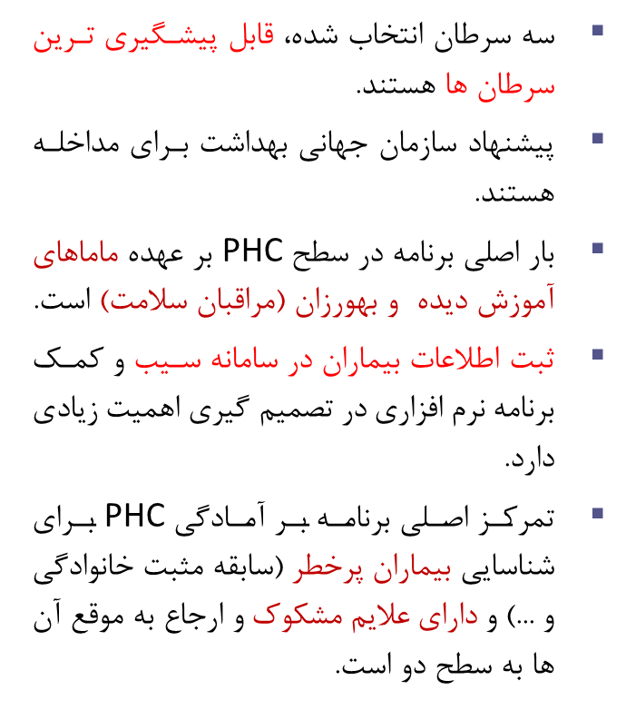
تشخیص زودهنگام سرطان
(رویکردهای اصلی)
آیا علایم مشکوک سرطان وجود دارد؟ آیا افراد در گروه پرخطر هستند؟ (پستان / دهانه رحم / روده بزرگ)
بله
خیر
ارجاع به سطح دو
روده بزرگ:
FIT
دهانه رحم:
پاپ اسمیر و HPV
پستان:
معاینه بالینی پستان

Slide 10
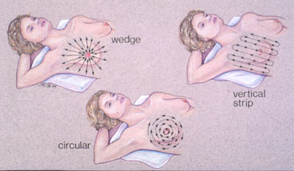

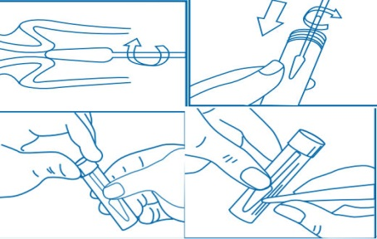
تشخیص زودهنگام سرطان
(آموزش های عملی)
آموزش عملی سه مهارت
معاینه بالینی پستان (CBE)
نمونه برداری پاپ اسمیر و HPV
نمونه برداری FIT

Slide 11
تشخیص زودهنگام و غربالگری
سرطان پستان
ماما زنان ارجاع شده توسط بهورز در فاصله 30 تا 69 سال¹ را از نظر دارا بودن علایم و نشانه های زیر، با شرح حال و معاینه بررسی می کند.
شرح حال بگیرید:
آیا سابقه خانوادگی سرطان (به ویژه پستان یا تخمدان) دارید؟
آیا سابقه فردی سرطان پستان یا تخمدان دارید؟
آیا سابقه بیوپسی پستان دارید؟
آیا سابقه رادیوتراپی قفسه سینه دارید؟
گام اول ماما: شرح حال
هر دو پستان و زیر بغل را از نظر موارد زیر معاینه کنید:
توده پستان یا زیر بغل
تغییر در شکل یا قوام پستان
تغییرات پوستی پستان
ترشح نوک پستان
گام دوم ماما: معاینه
معاینه غیرطبیعی
شرح حال غیرطبیعی
شرح حال و معاینه طبیعی
گام سوم ماما: تصمیم
ارجاع به سطح دو³
ارجاع به سطح دو²
سن 30 تا 40 سال
سن بالای 40 سال
آموزش معاینه شخصی پستان و تکرار معاینه بالینی هر دو سال
آموزش معاینه شخصی پستان و تکرار معاینه بالینی هر سال

Slide 12
تشخیص زودهنگام سرطان
(فاز پایلوت سرطان پستان: دستاوردها)
درصد | گروه | وضعیت
1.5 % | دارای سابقه فردی یا خانوادگی مثبت | پر خطر
3.5 % | دارای علامت یا معاینه غیر طبیعی
5 % | هر دو | مجموع

Slide 13
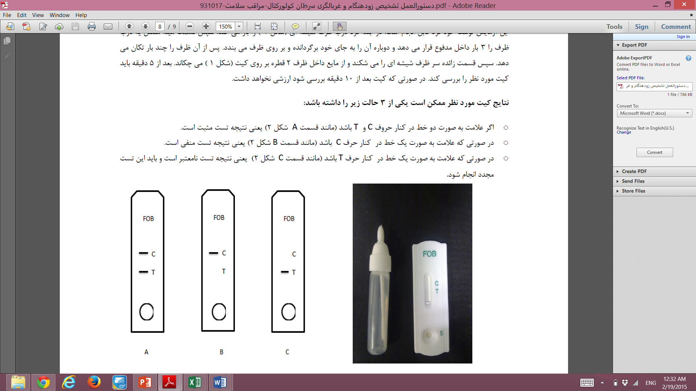
# آیا فرد سابقه فردی سرطان، ادنوم یا بیماری التهابی روده بزرگ را دارد؟
# آیا فرد سابقه خانوادگی سرطان روده بزرگ دارد؟
# آیا فرد هر یک از علایم بندهای 1، 2 یا 3 را دارد؟
1. خونریزی دستگاه گوارش تحتانی در طی یک ماه اخیر
2. یبوست در طی یک ماه اخیر (با یا بدون اسهال، درد شکم و احساس پر بودن مقعد پس از اجابت مزاج)
3. کاهش بیش از ده درصد وزن بدن در طی شش ماه
# آیا تست FIT مثبت است؟
انجام ارزیابی های تکمیلی توسط پزشک³:
# معاینه شکم و رکتال
# بررسی چارت علایم و نشانه های مشکوک به سرطان روده بزرگ
یکی از موارد مثبت است
همه موارد منفی است
افراد در فاصله 50 تا 69سال توسط بهورز/مراقب سلامت، از نظر دارا بودن علایم و سوابق زیر بررسی و آزمون FIT انجام می شود¹
بررسی علایم و سوابق
توسط پزشک²
خودمراقبتی و ارزیابی دوباره
هر دو سال تا 70 سالگی
علامتدار نیست
یکی از علایم بند 1 تا 3 مثبت است
ارجاع به پزشک
FIT منفی
FIT مثبت
ارجاع به سطح دو
ارجاع به سطح دو بر اساس جدول راهنمای ارجاع افراد با سابقه فردی یا خانوادگی مثبت
علایم زرد یا سفید
علایم قرمز یا نارنجی
ارجاع به سطح دو
توجه به سابقه فردی، خانوادگی
و نتیجه FIT
همه موارد منفی است
ارزیابی دوباره علایم و پاسخ همگلوبین
در عرض دو هفته
پایداری علایم زرد و سفید
بروز علایم قرمز یا نارنجی
ارجاع به سطح دو
یکی از موارد مثبت است
ارجاع به سطح دو
ارزیابی دوره ای
درخواست آزمایش هموگلوبین³
گام اول بهورز: شرح حال
گام دوم بهورز: FIT
گام سوم بهورز: تصمیم
گام اول پزشک: شرح حال
تشخیص زودهنگام و غربالگری
سرطان روده بزرگ
گام دوم پزشک: معاینه
گام سوم پزشک: تصمیم

Slide 14
تشخیص زودهنگام سرطان
(فاز پایلوت سرطان روده بزرگ: دستاوردها)
درصد | گروه | وضعیت
0.5 % | سابقه فردی سرطان یا آدنوم | پر خطر
1 % | سابقه خانوادگی سرطان یا آدنوم
2 % | علامت دار
1 % | صرفا FIT مثبت | خطر متوسط
4.5 % | همه گروه ها | مجموع

Slide 15
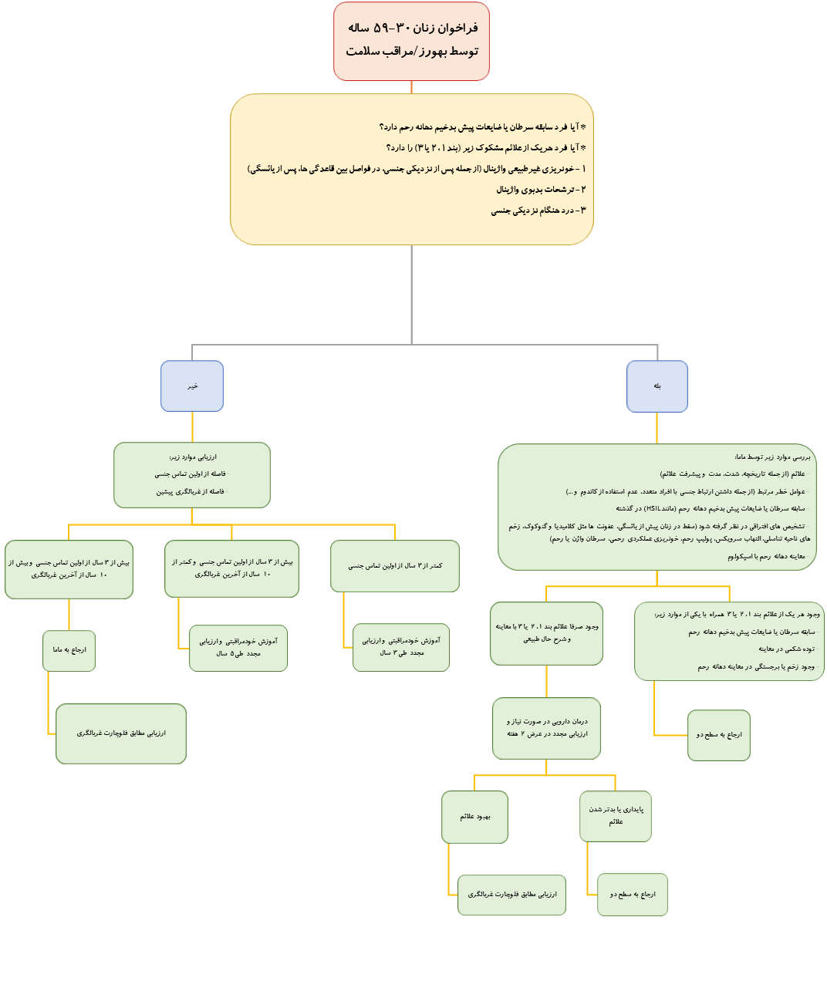

تشخیص زودهنگام
سرطان دهانه رحم
گام اول بهورز: ارزیابی
گام دوم بهورز: تصمیم

Slide 16
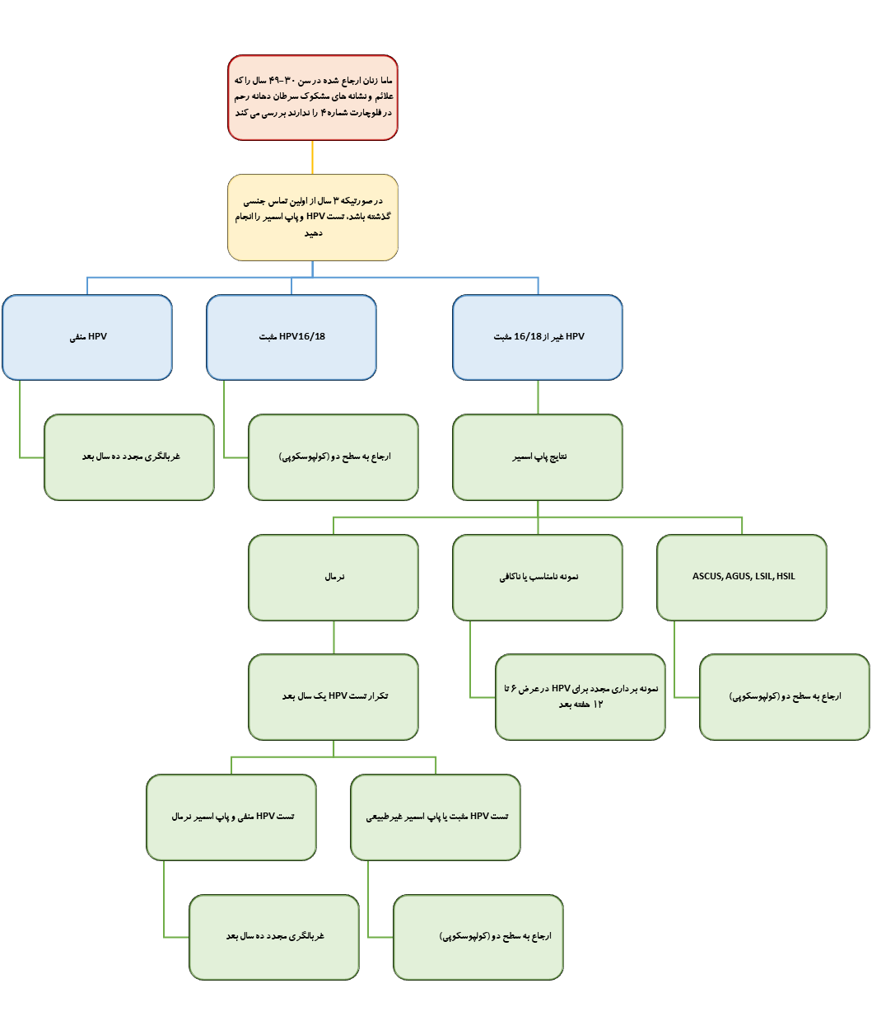
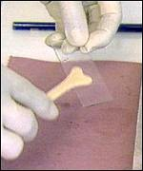
گام اول ماما
تست HPV و پاپ اسمیر
غربالگری
سرطان دهانه رحم
گام دوم ماما
تصمیم گیری

Slide 17



تشخیص زودهنگام سرطان
(نظام ارجاع در سرطان، شهر)
پایگاه سلامت شهری
(مراقب سلامت)
مرکز خدمات جامع سلامت شهری
(پزشک)
بیمارستان
(مرکز تشخیص زودهنگام سرطان)

Slide 18



تشخیص زودهنگام سرطان
(نظام ارجاع در سرطان، روستا)
خانه بهداشت
(بهورز)
پایگاه سلامت روستایی
(مراقب سلامت)
مرکز خدمات جامع سلامت روستایی
(پزشک)
بیمارستان
(مرکز تشخیص زودهنگام سرطان)

Slide 19
تشخیص زودهنگام سرطان
(نظام ارجاع، چالش ها)
نظارت بر درستی ثبت اطلاعات و ارائه خدمت
تعیین وظایف افراد در سطوح مختلف ارائه خدمت
چگونگی برقراری ارتباط موثر بین سطوح

Slide 20
راهی که کشورهای توسعه یافته برای مقابله با این مشکل پیموده اند، سالهاست که پیش روی ماست؛ آموزش سلامت به طور موثر و فراگیر، تمرکز بر پیشگیری اولیه، ارائه مراقبتهای بهداشتی عمومی، اصلاح ساختار نظام سلامت و کارآمدسازی بیمه ها.
این در حالی است که
طی سالهای گذشته، به طور معمول، بیش از 75 درصد بودجه سلامت صرفا خرج درمان شده و کمتر از 25 درصد این بودجه به آموزش و پیشگیری اختصاص یافته است.
واقعیت این است که هرچه امکان پیشگیری اولیه و تشخیص زودرس را توسعه دهیم، درمان ساده تر و کم هزینه تر خواهد شد.

Slide 21
نظر شما چیست؟

Slide 22

